Slide 1
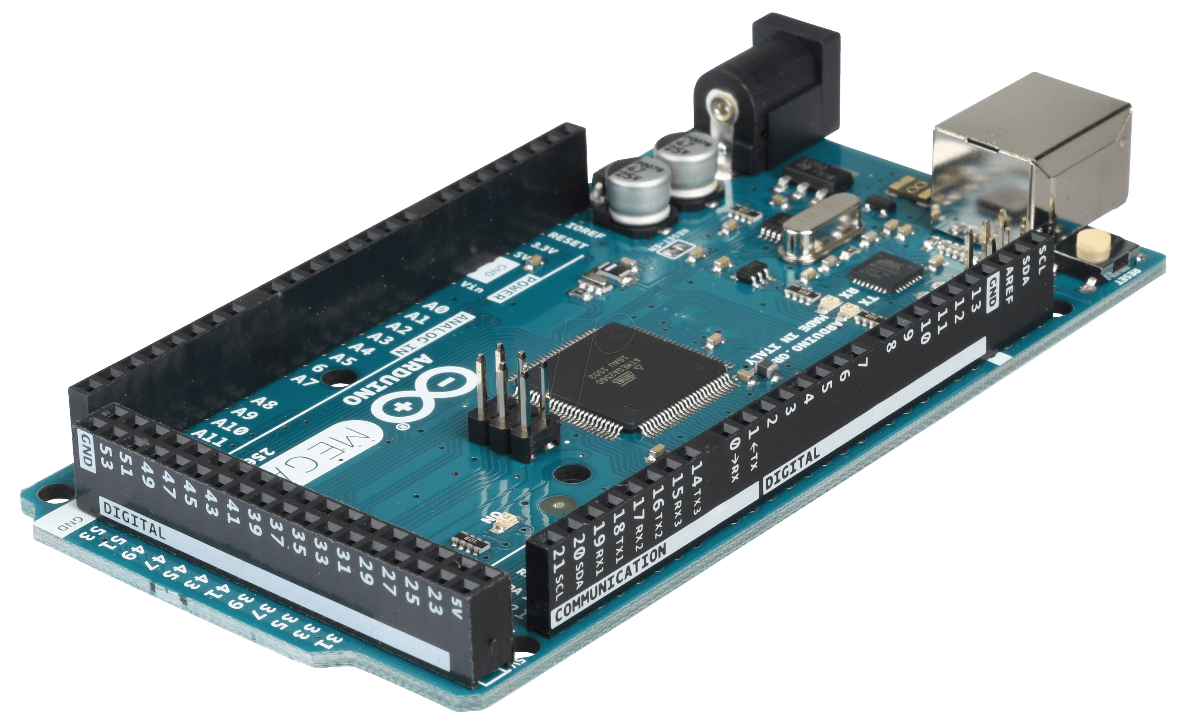
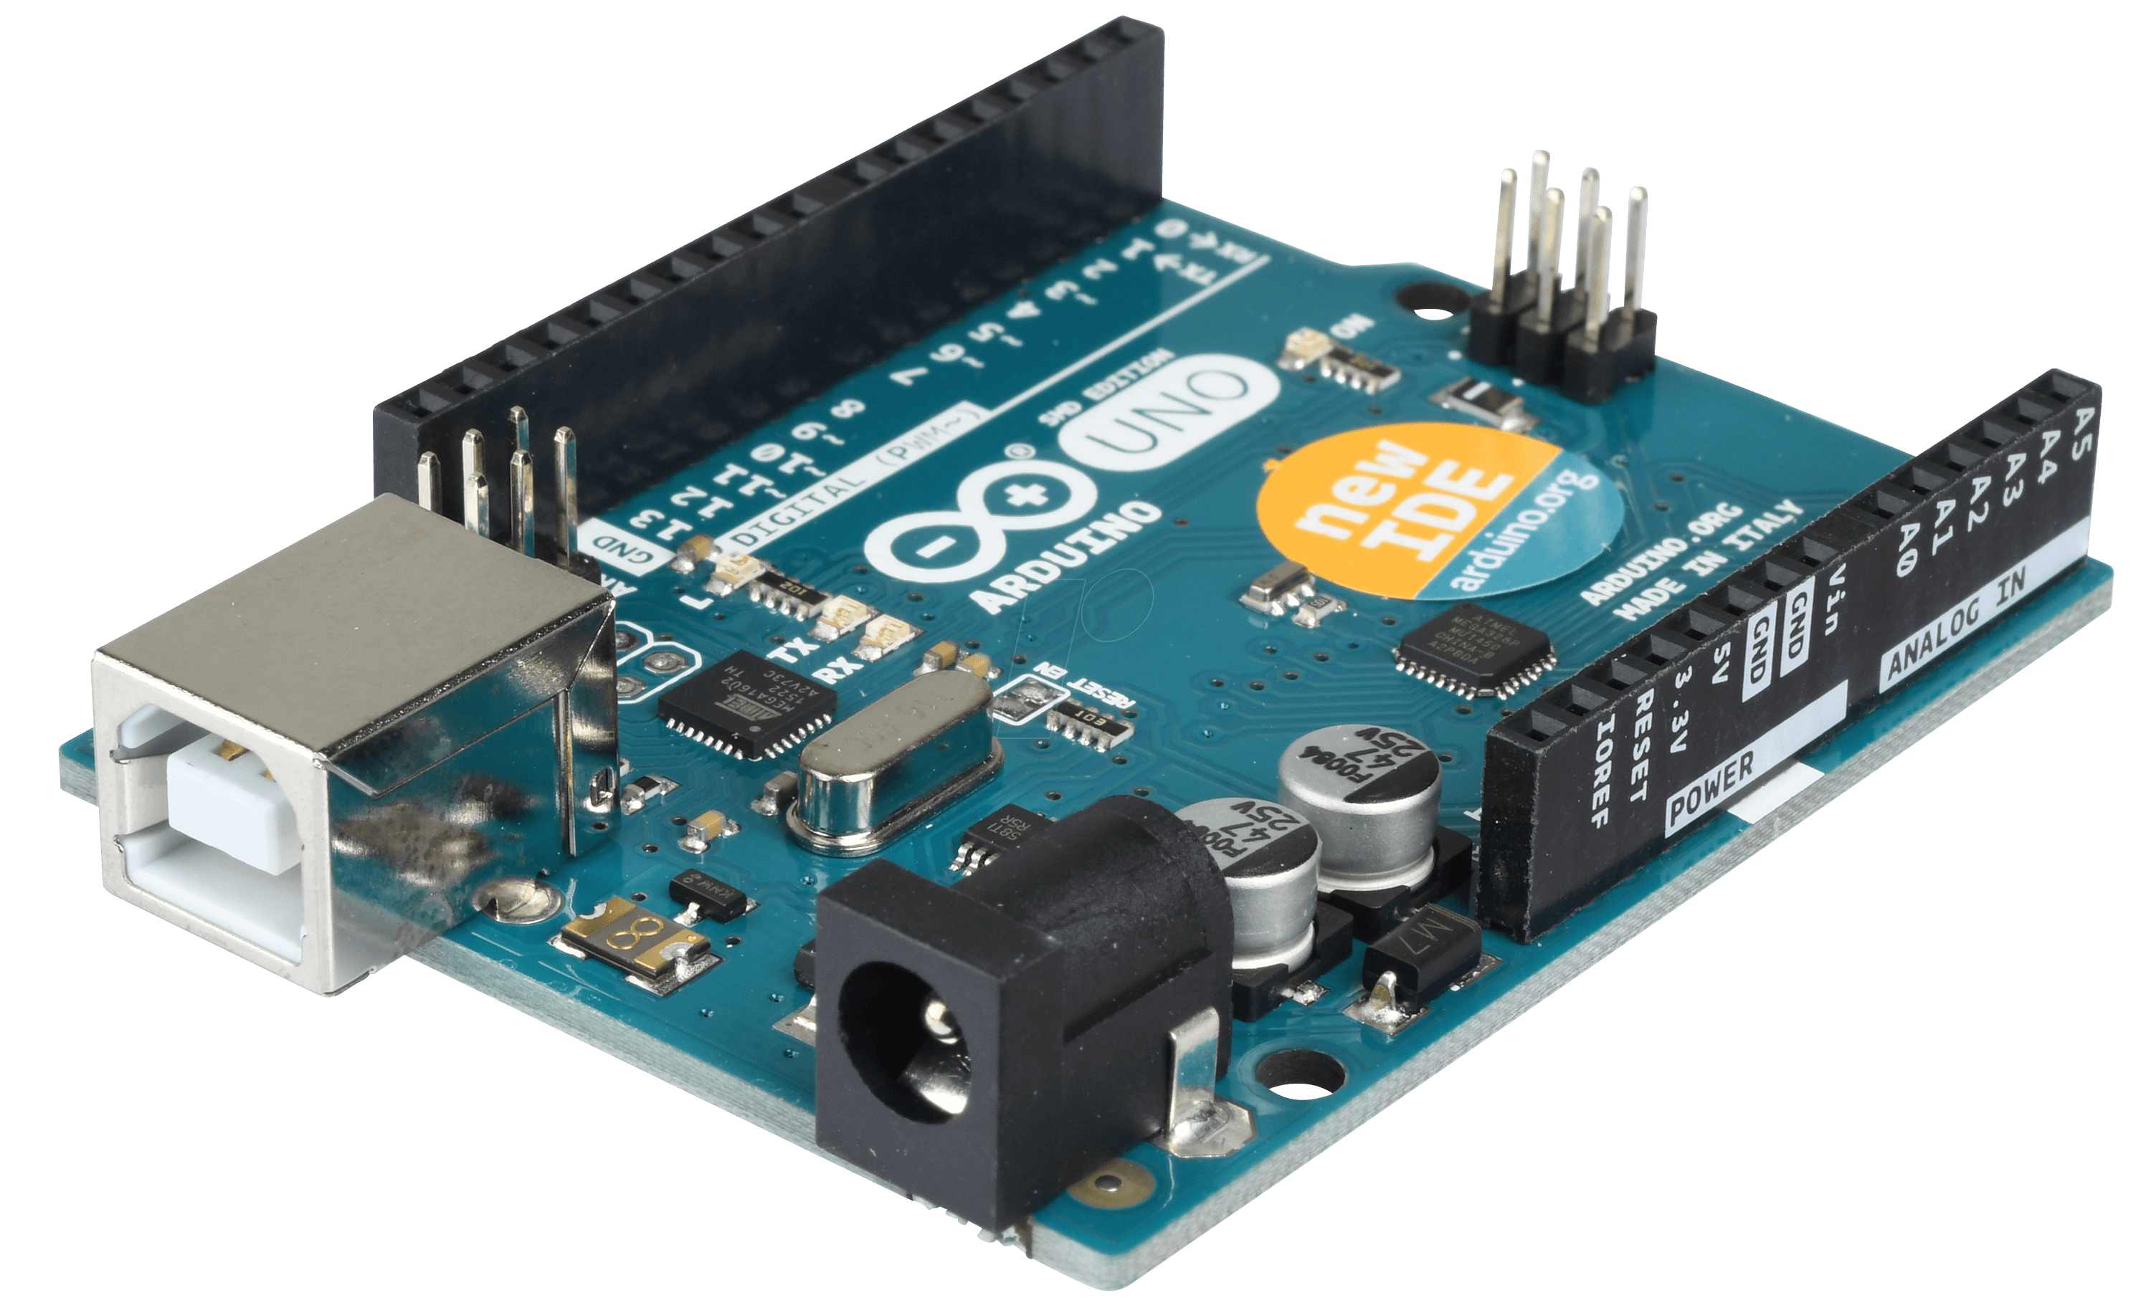
CURSO DE ARDUINO
Dirigido por: Miguel angel califa Urquiza

Slide 2
AGENDA
Buenas practicas a la hora de elaborar un programa en Arduino.
Objetos en Arduino, clases, librerías.
Ejemplos con librerías.

Slide 3
BUENAS PRACTICAS A LA HORA DE HACER UN PROGRAMA EN ARDUINO
Usar componentes propios del lenguaje C en Arduino, ejemplo:
#define nombreConstante valor
Tenga en cuenta que # es necesario.
#define led 13
Nota: No hay punto y coma después de la instrucción #define. Si se incluye uno, el compilador genera errores crípticos más abajo en la página.

Slide 4
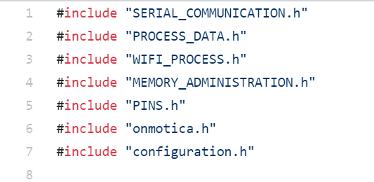
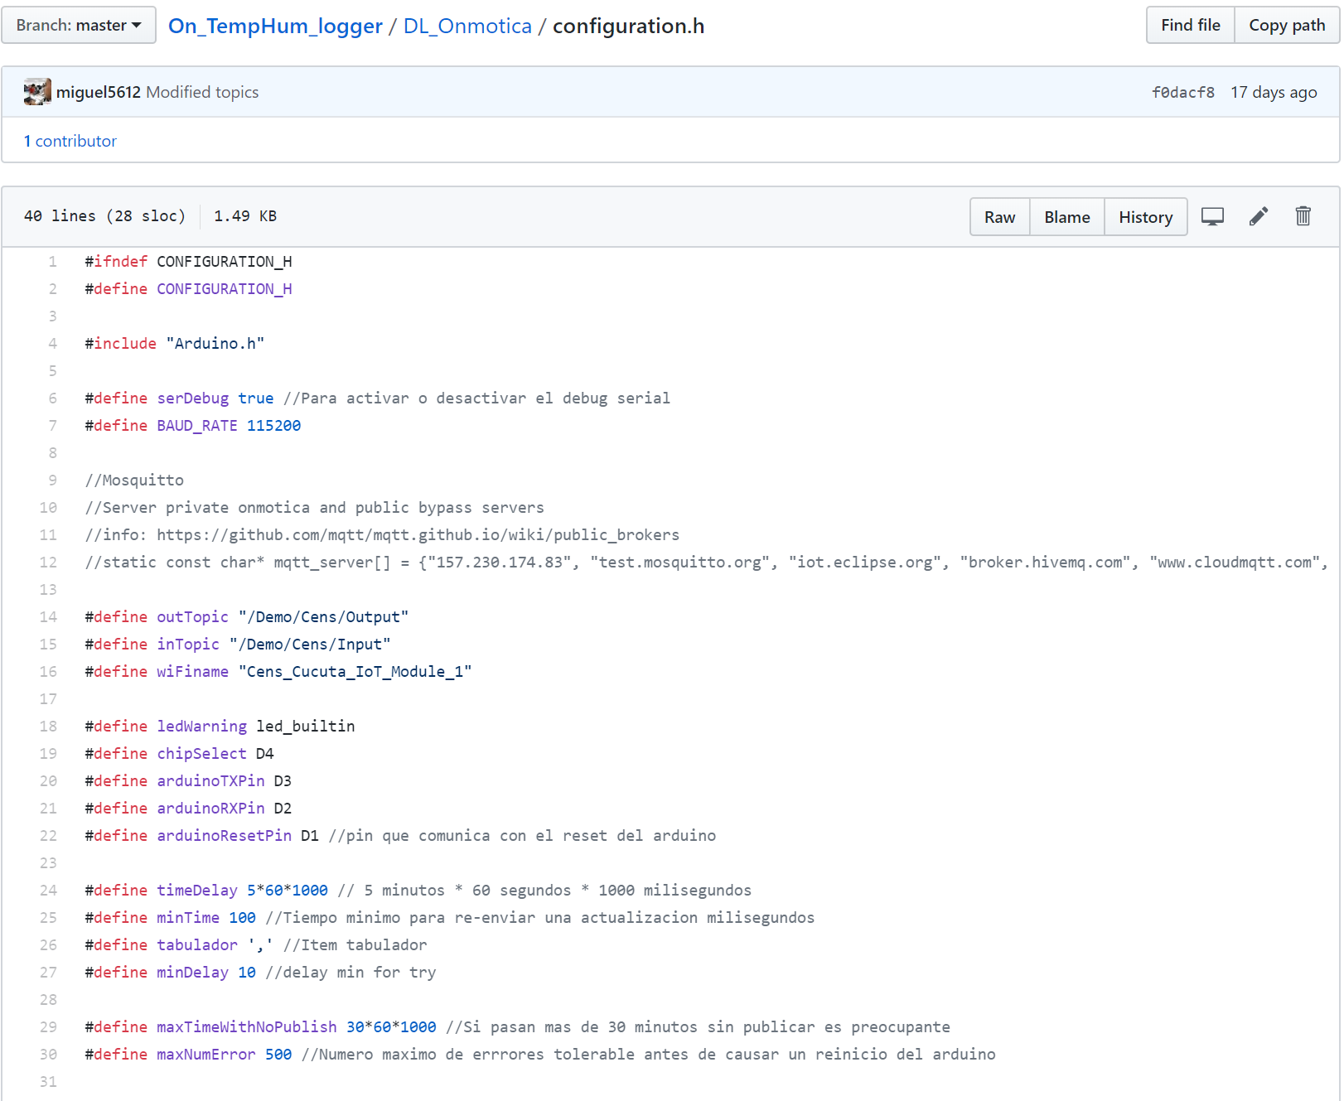
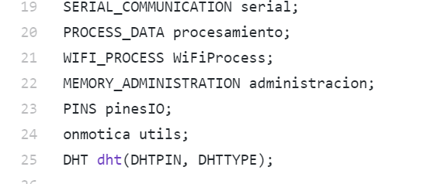
Separar el código en objetos (.h, .cpp)

Slide 5
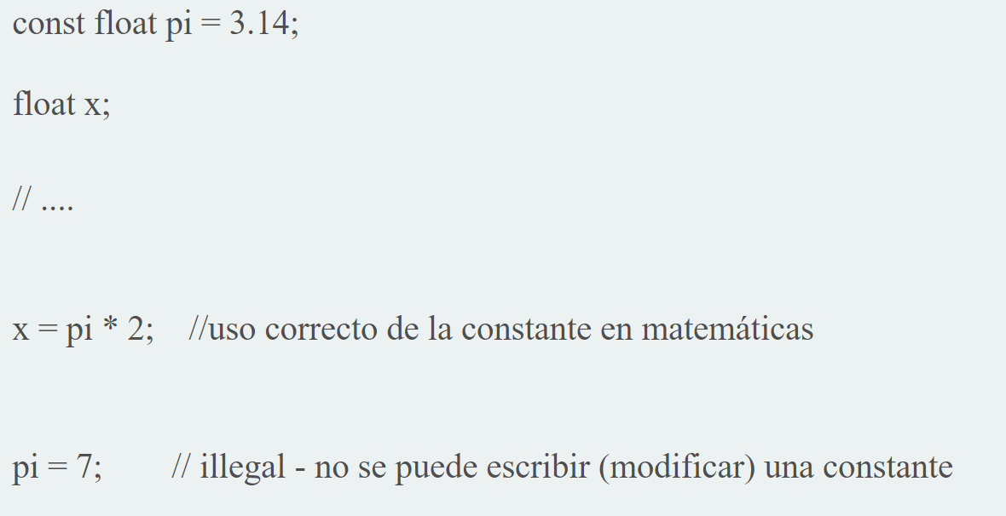
Usar constantes donde sea posible

Slide 6
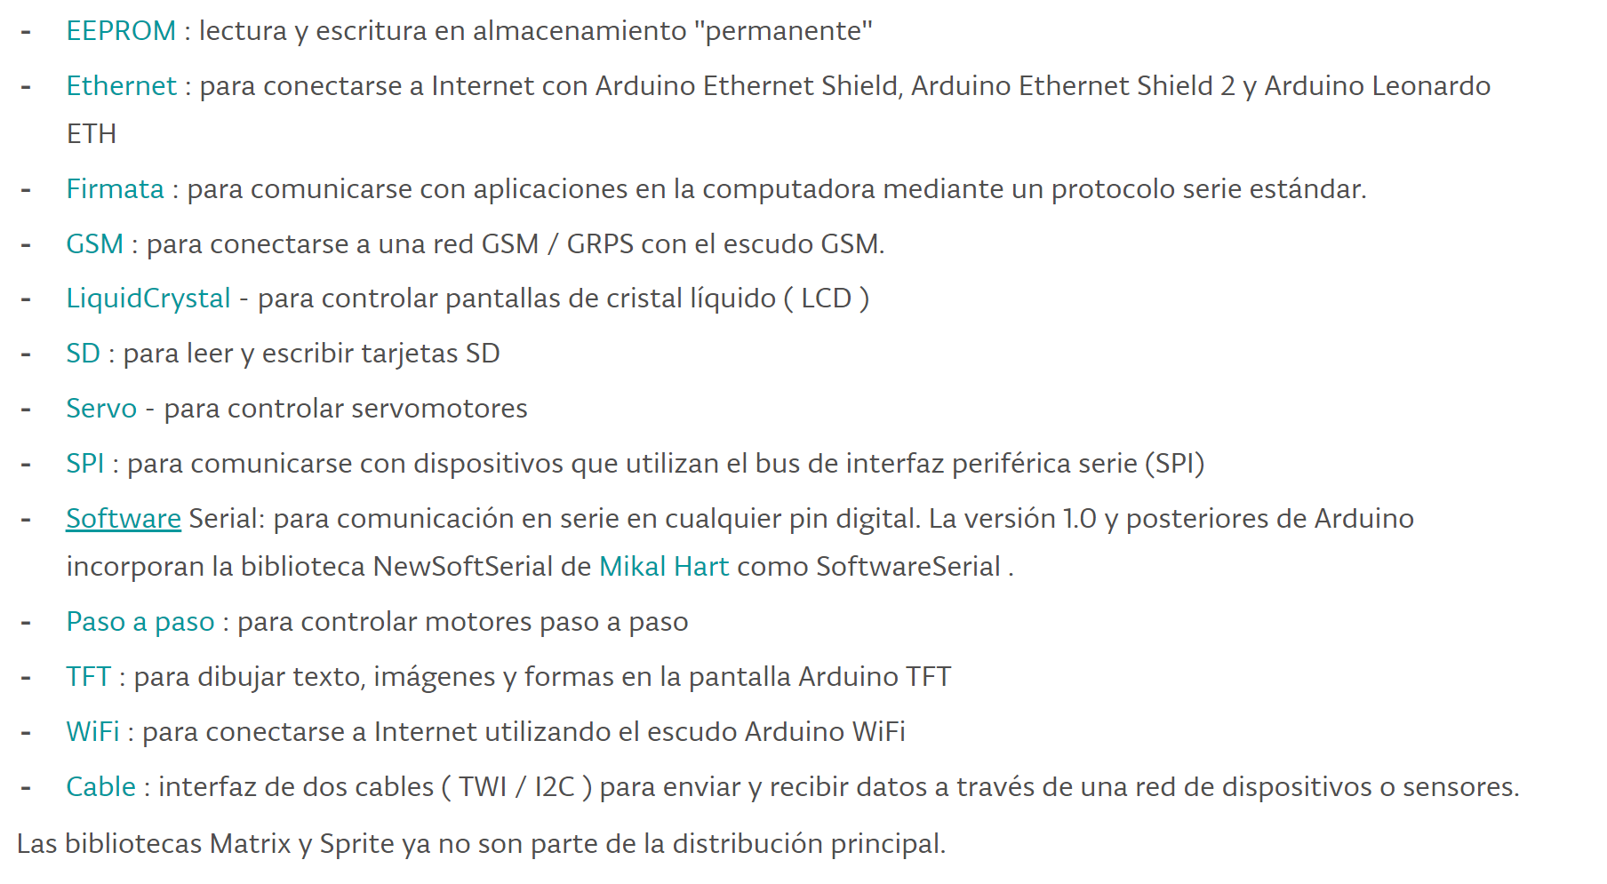
Librerias en arduino
- Las librerias proporcionan funciones adicionales que se pueden usar en un programa.
Hay dos tipos de librerias: * Librerias oficiales (Arduino)
* Librerias hechas por la comunidad

Slide 7
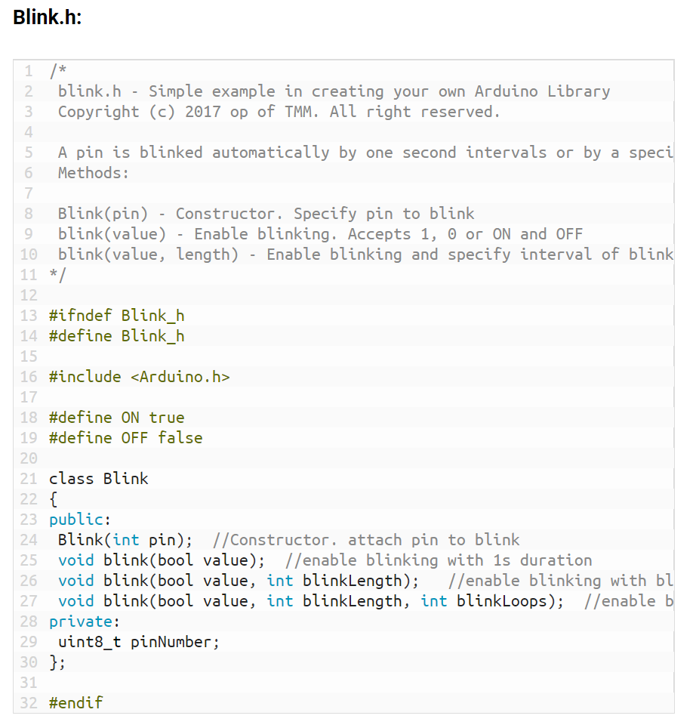
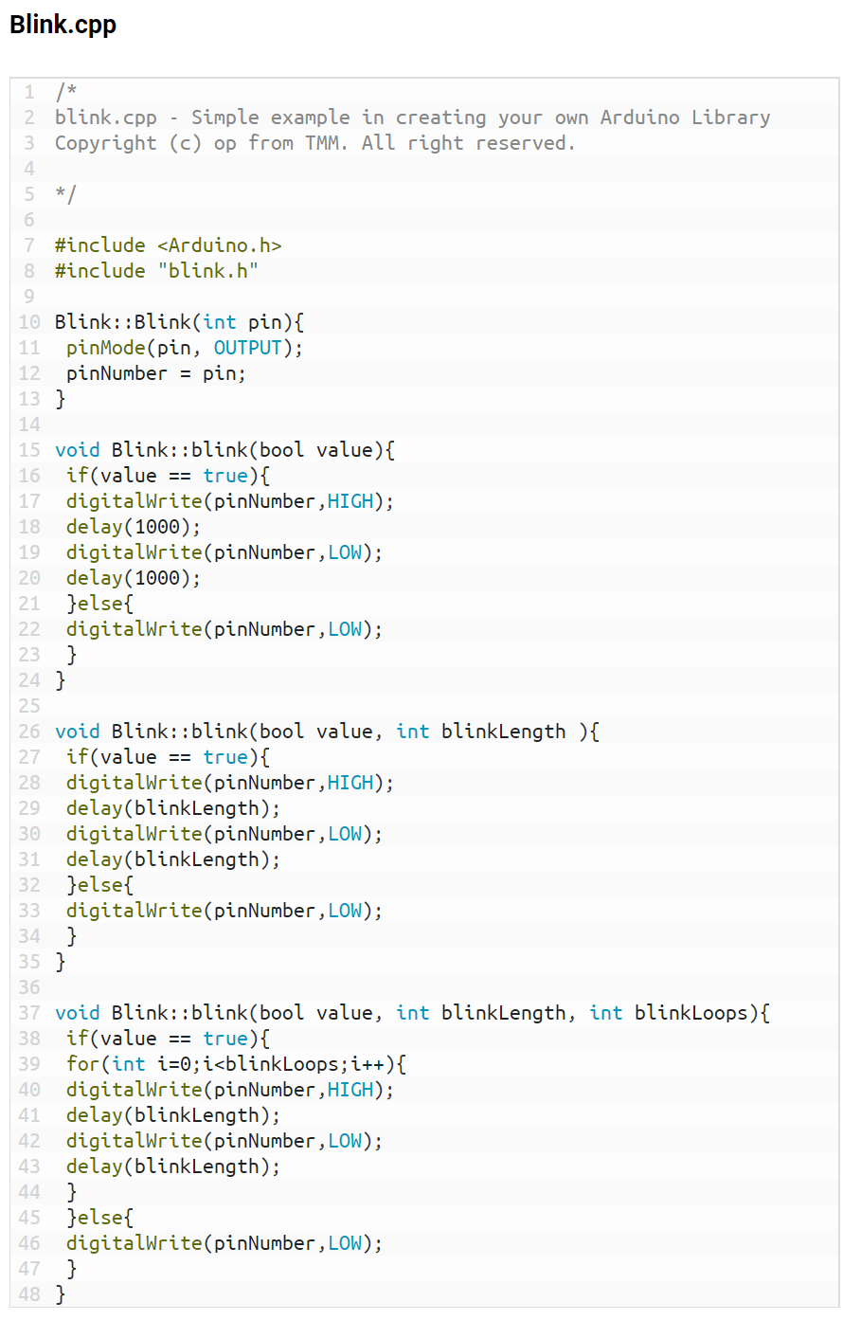
Componentes de una libreria
Codigo fuente.
Ejemplos.
Licencia.
Library.properties.

Slide 8
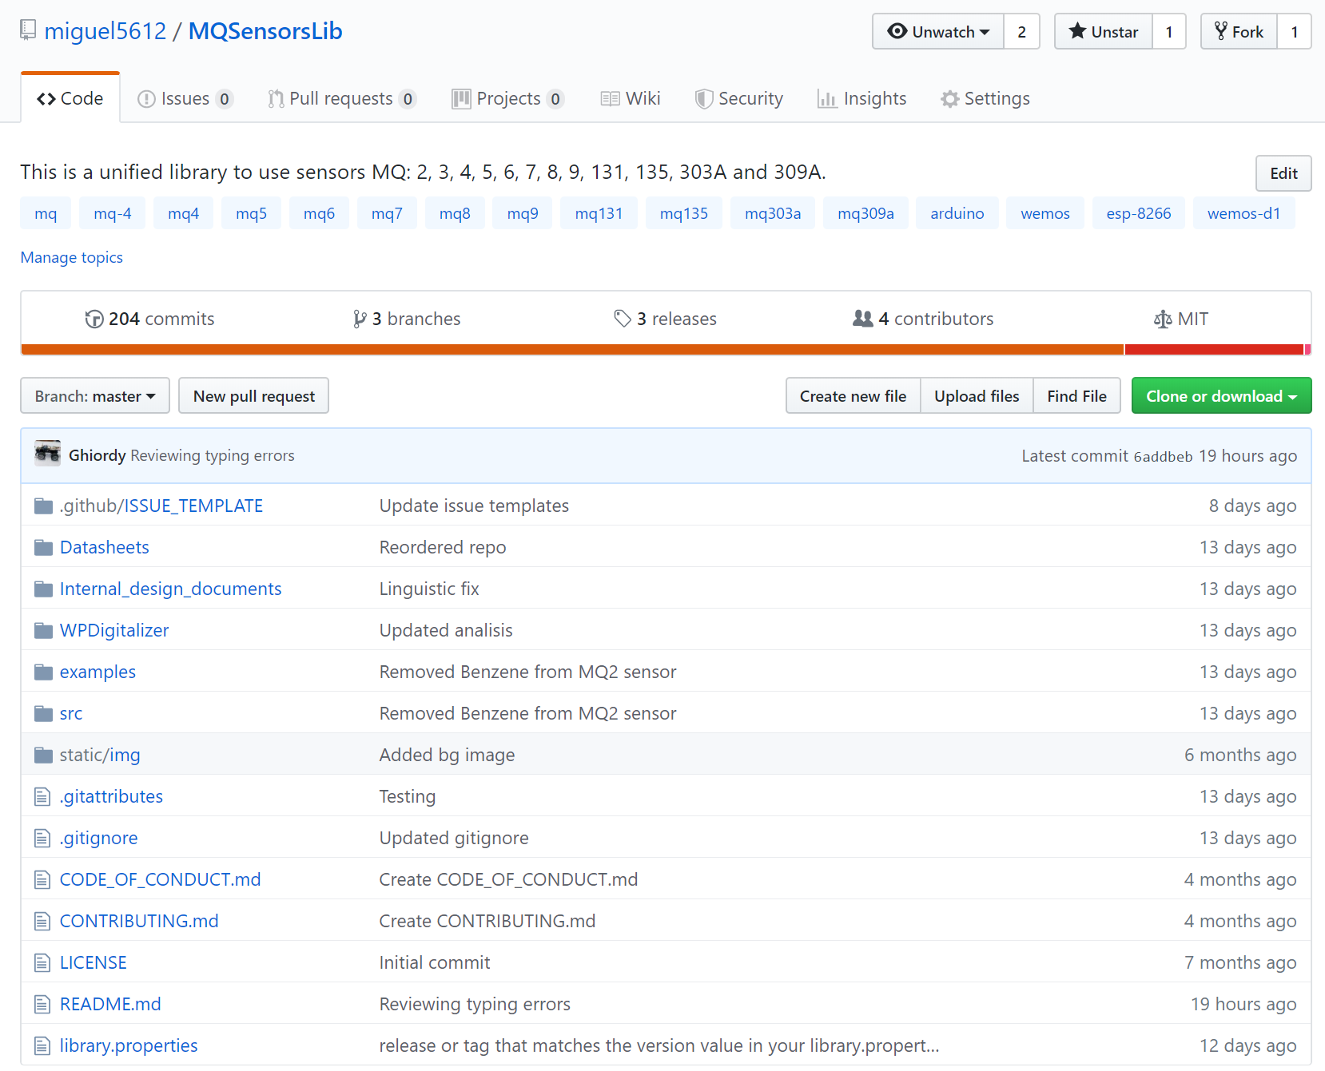
Estructura de folders al interior de una librería (recomendación)
Cada librería debería mínimo contener los siguientes folders: src = En donde esta el código de la librería (.h, .cpp)
Examples = Espacio donde están los ejemplos
Y en el raíz del repositorio:
LICENSE
Library.properties
README.md

Slide 9
COMO SE CODIFICA UNA LIBRERÍA (src/*)

Slide 10
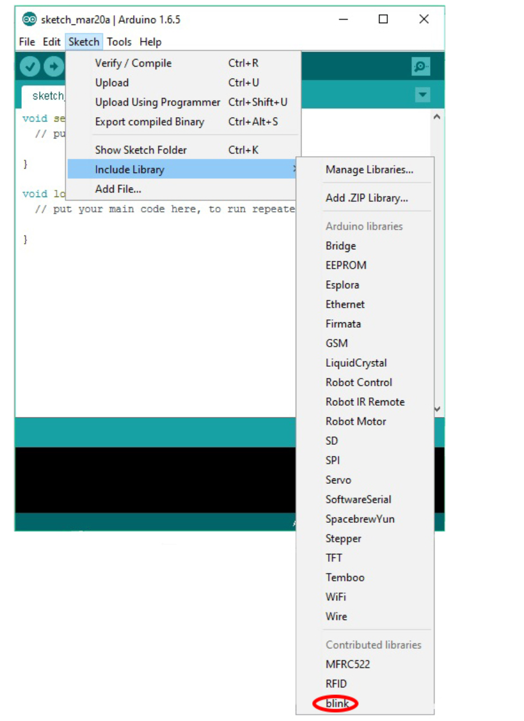
Como se importa la libreria
Crear un archivo .ZIP que contenga los folders de la librería.
Usando el menú programa/Incluir Librería/Agregar Libreria (.zip).
Usar la librería mediante herramientas/librería/ Hacer clic en la librería como se muestra en la imagen.

Slide 11
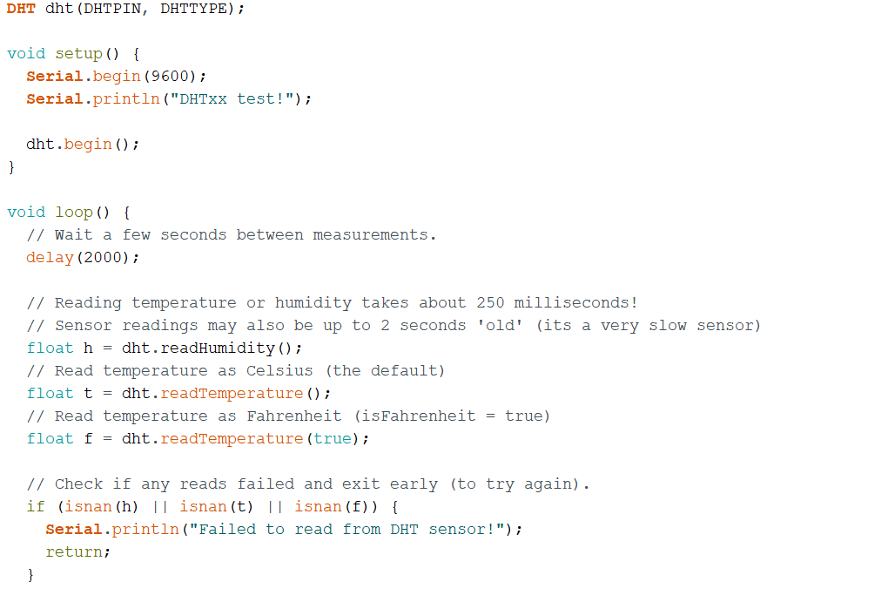
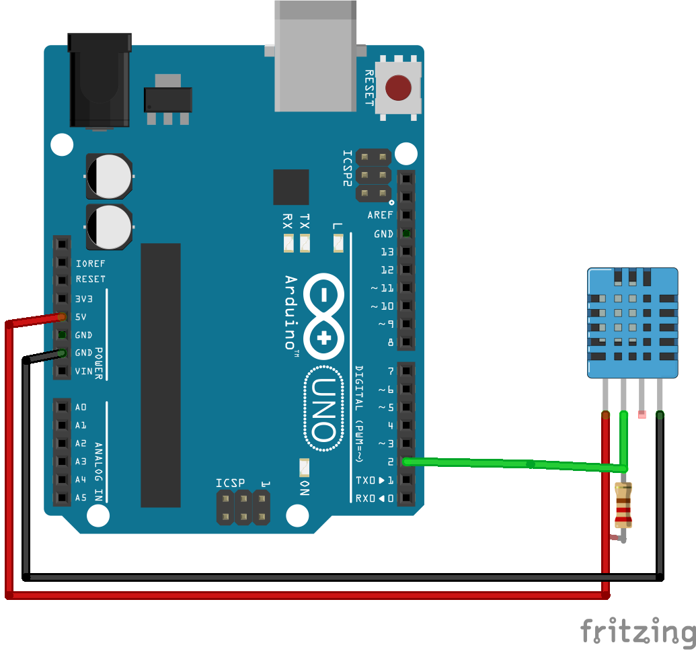
Ejemplo DHT11

Slide 12
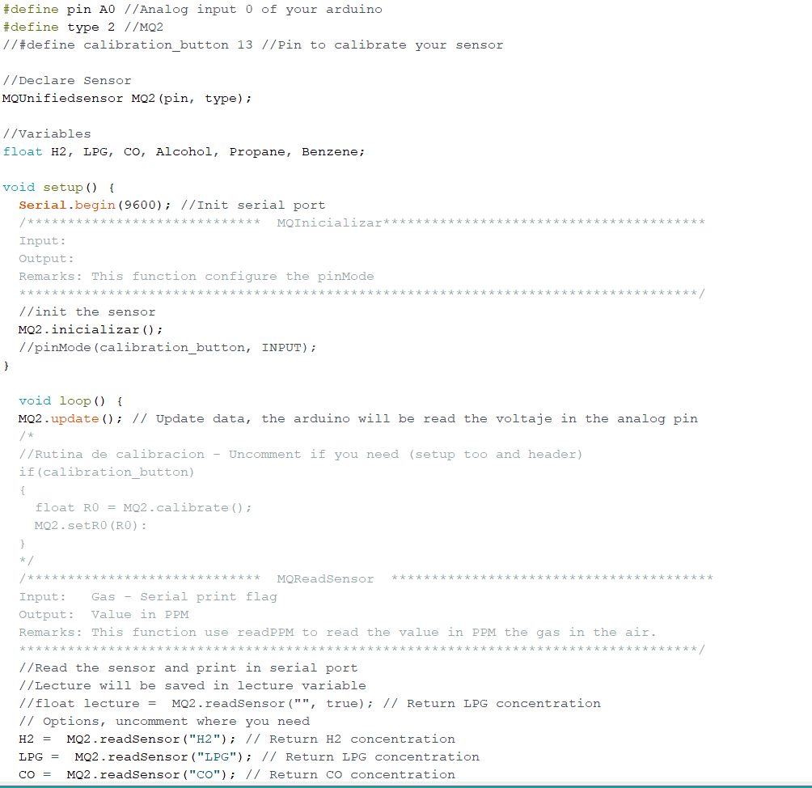
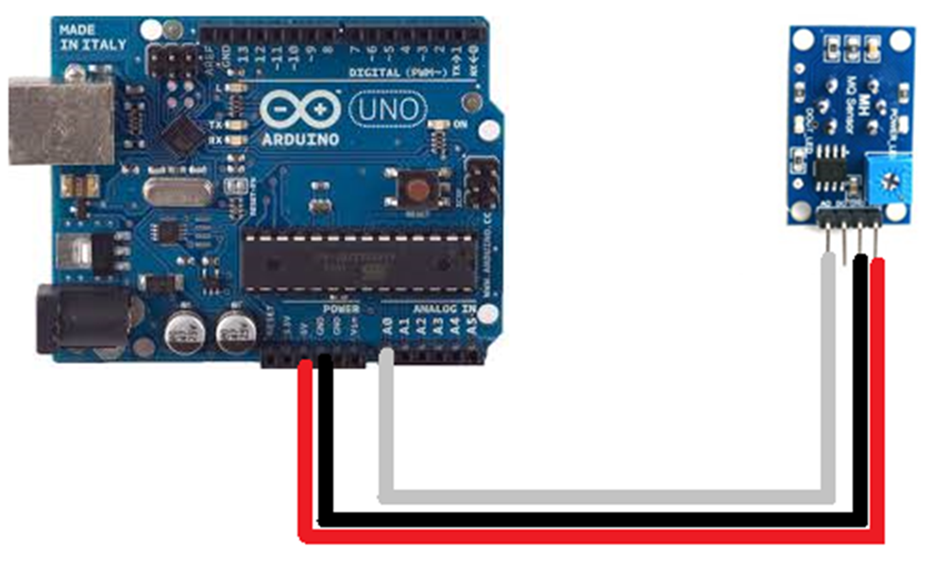
Ejemplo MQ-2

Slide 13
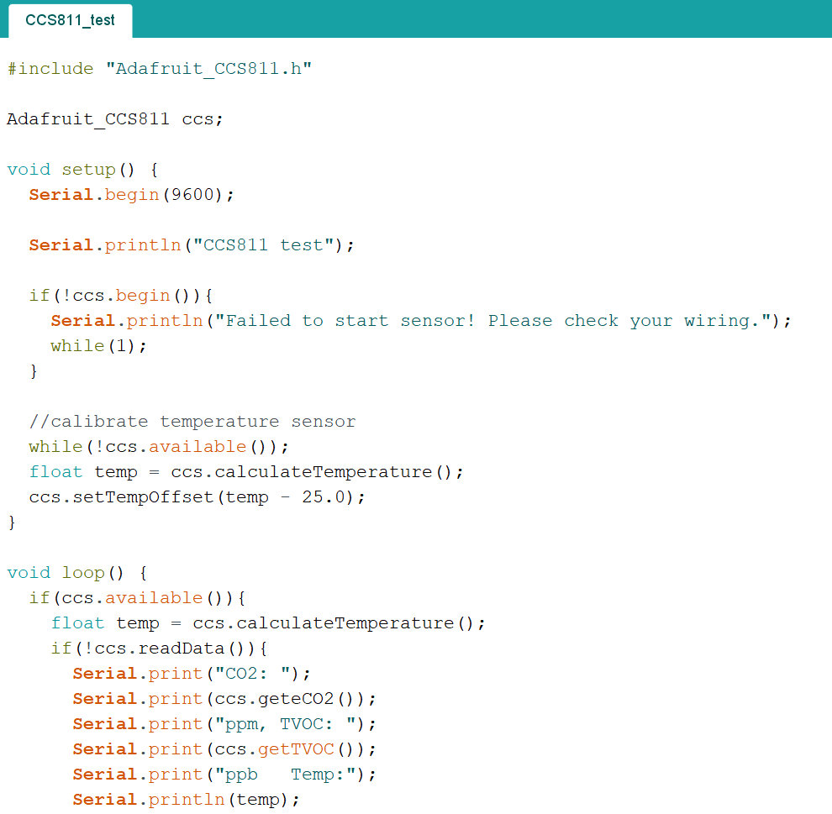
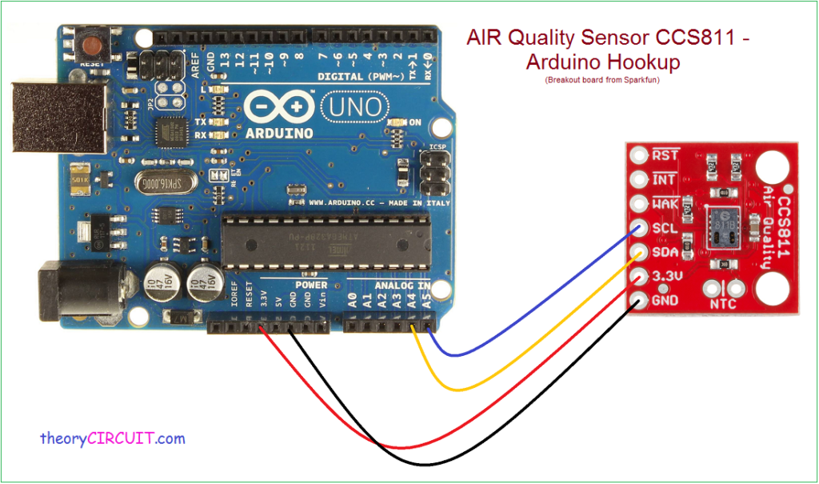
EJEMPLO CCS-811

Slide 14

Preguntas

Slide 15
Trabajo investigativo
Implemente un sistema de luces rítmicas enviando comandos por puerto serie.
Verifique que el código fuente haya seguido las buenas practicas mencionadas en clase.
Proponga un proyecto para resolver un problema en su hogar/empresa usando arduino.

